Slide 1

Vytautas Sipavicius
MLÆ1AL03ATS
11.10.2016

Slide 2
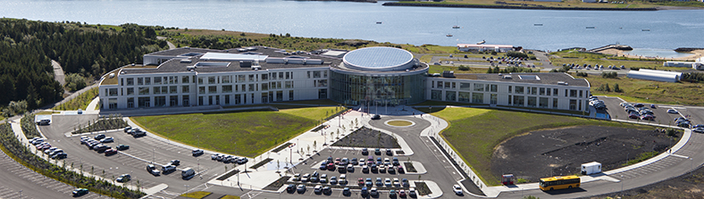
Stærsta tölvuleikja-/lan mót landsins
Haldið árlega í HR.
Í umsjón nemendafélagsins Tvíund
Haldið snemma í ágúst
Fagnaði í sumar 10 ára afmæli!

Slide 3







Keppt í öllum helstu tölvuleikjunum

Slide 4
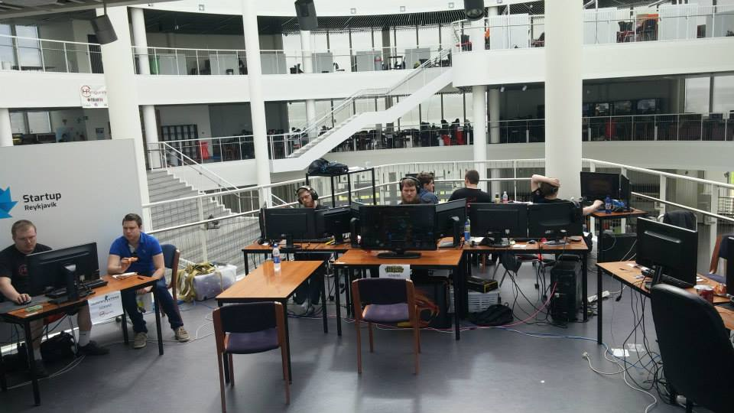
Mótið í Ár
Helgina 5. – 9. ágúst
18 lið í Counter Strike
10 lið í League of legends
12 manns í Hearhstone
5 Lið í Overwatch
177 manns í heildina
4900kr í forsölu
5900kr við hurð

Slide 5
Vinningarnir
Leikur: | CS:GO | LoL | Hearthstone | Rocket League | Overwatch
1.Sæti | 100.000kr 100.000kr hjá Tölvutek | 75.000kr 50.000kr hjá Tölvutek | 25.000kr 25.000kr hjá Tölvutek | 50.000kr 50.000kr hjá Tölvutek | 50.000kr 50.000kr hjá Tölvutek
2.Sæti | 40.000kr 40.000kr hjá tölvutek | 35.000kr 20.000kr hjá Tölvutek | 10.000kr 10.000kr hjá Tölvutek | 20.000kr 10.000kr hjá Tölvutek | 20.000kr 20.000kr hjá Tölvutek
3. Sæti | Mountain Dew og Gjafabréf á Dominos | Mountain Dew og Gjafabréf á Dominos | Mountain Dew og Gjafabréf á Dominos | Mountain Dew og Gjafabréf á Dominos | Mountain Dew og Gjafabréf á Dominos

Slide 6
Finnst þér gaman að spila Tölvuleiki?
Langar þér að sanna að liðið þitt sé best á landinu?
Frábær verðlaun
Afhverju að mæta?
Hafa Gaman

Slide 7
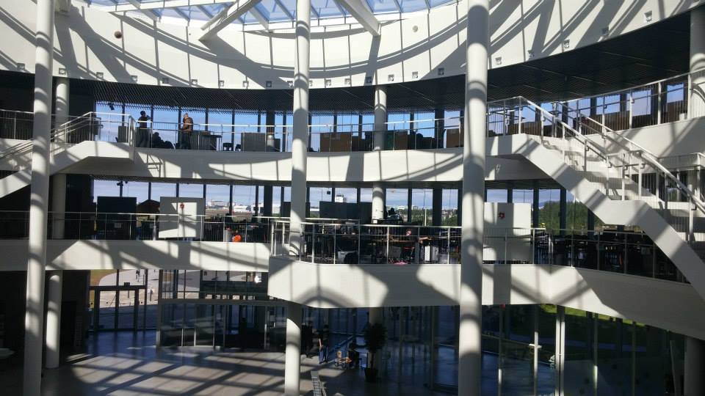
Nokkrar vel valdar myndir

Slide 8
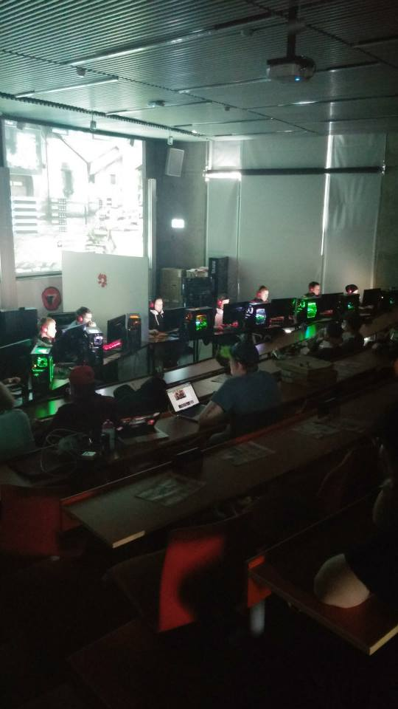
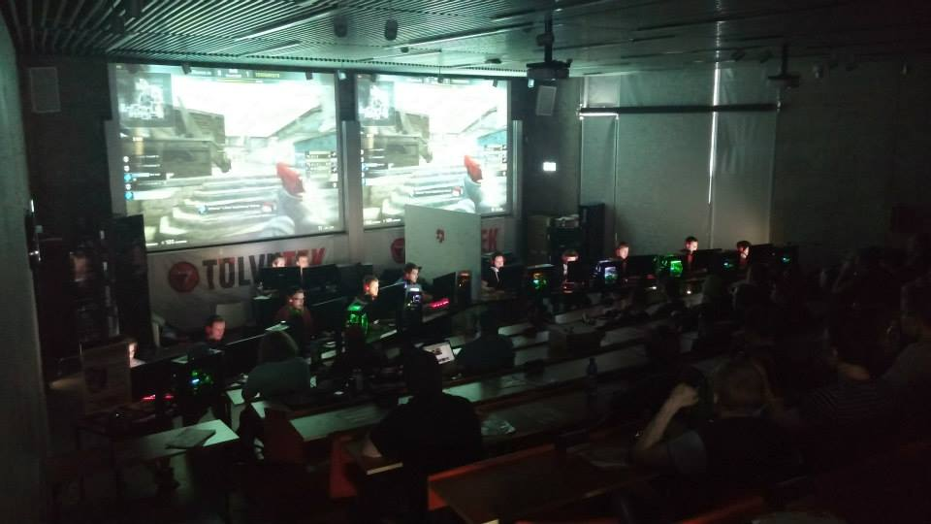
Nokkrar vel valdar myndir

Slide 9
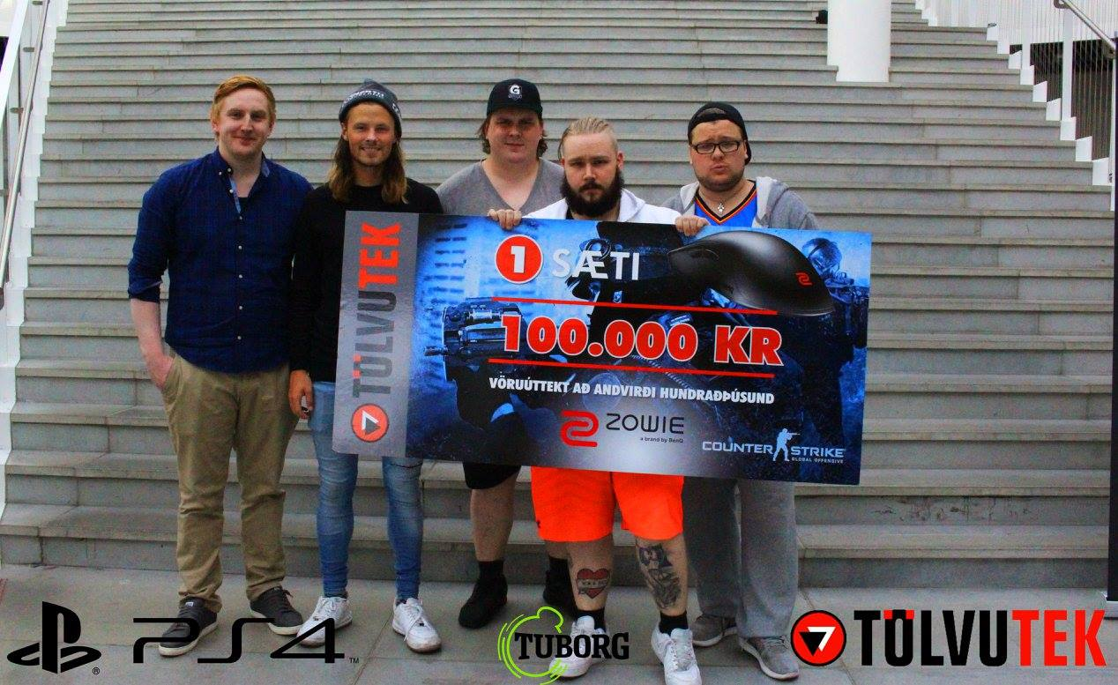
Nokkrar vel valdar myndir

Slide 10
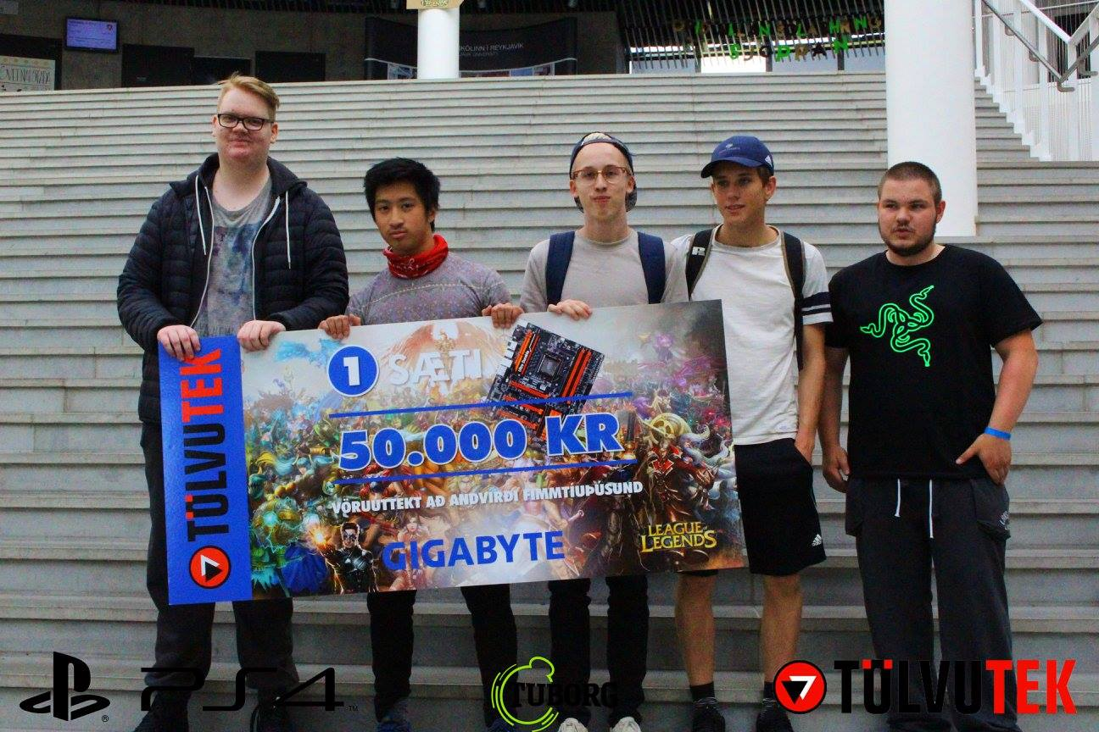
Nokkrar vel valdar myndir

Slide 11
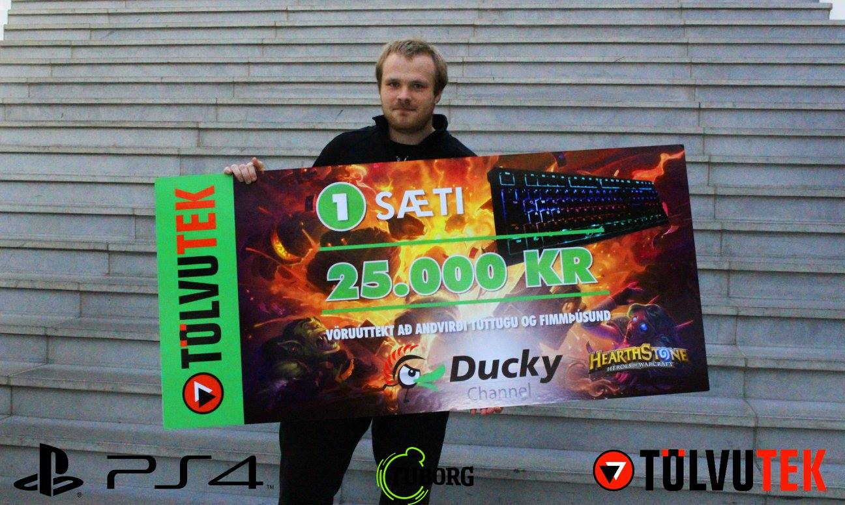
Nokkrar vel valdar myndir

Slide 12
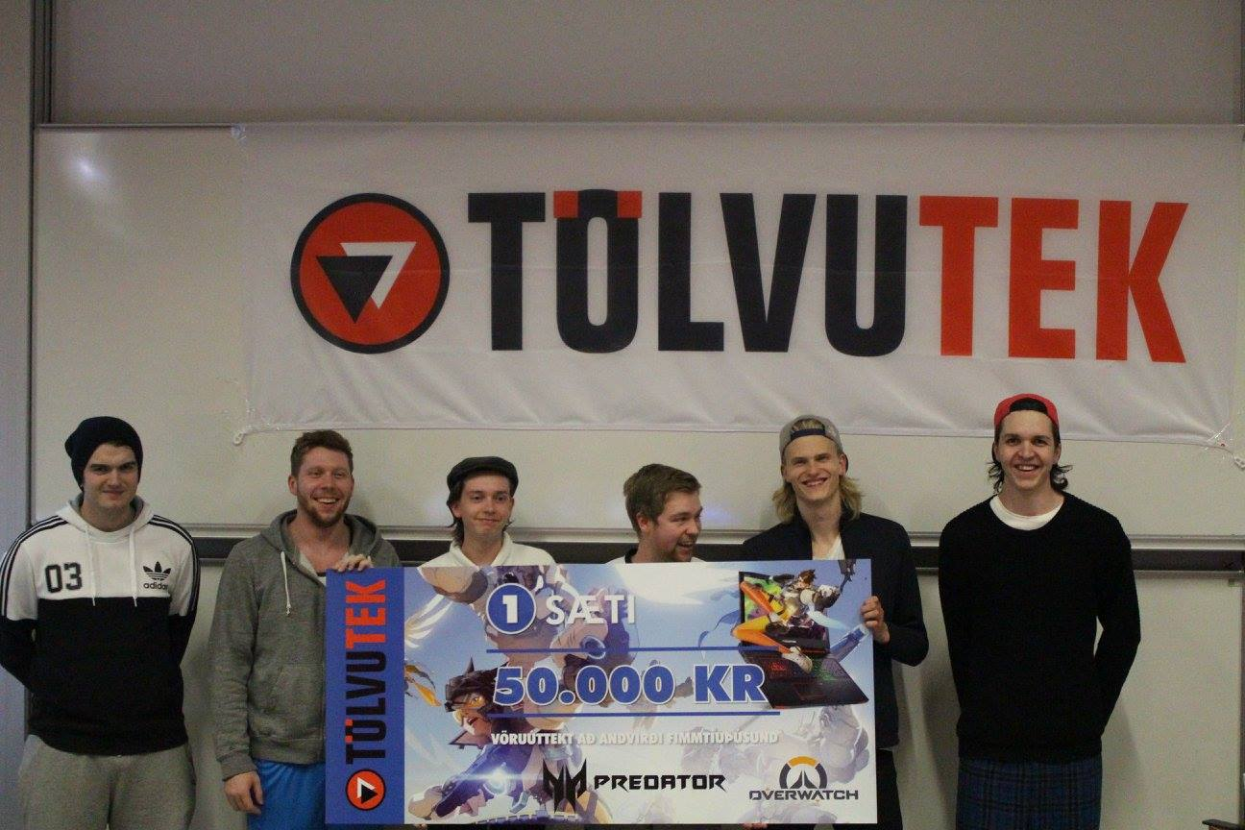
Nokkrar vel valdar myndir

Slide 13
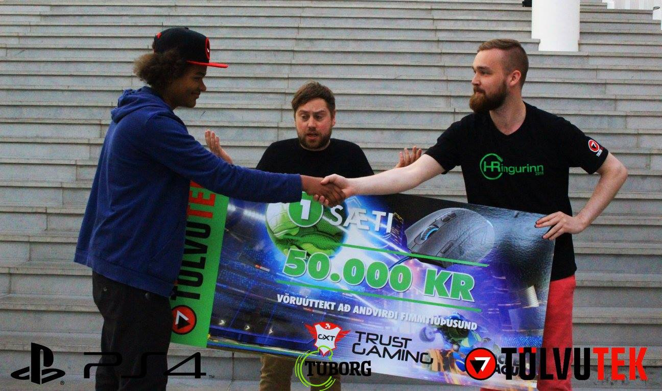
Nokkrar vel valdar myndir

Slide 14
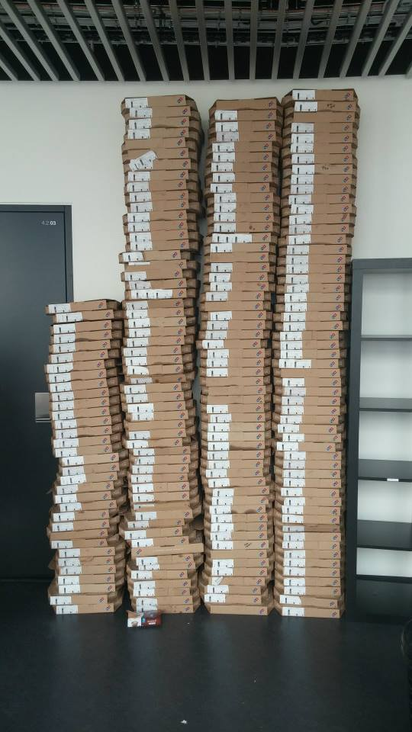
Nokkrar vel valdar myndir

Slide 15
Heimildir:
https://www.facebook.com/hringurinn/ - Facebook síða Hringsins
http://nordnordursins.is/tag/hringurinn/ - Fréttaveitan Nörd norðursins
http://www.hringurinn.net/ - Heimasíða Hringsins

Slide 16
Takk fyrir mig!

